Slide 1

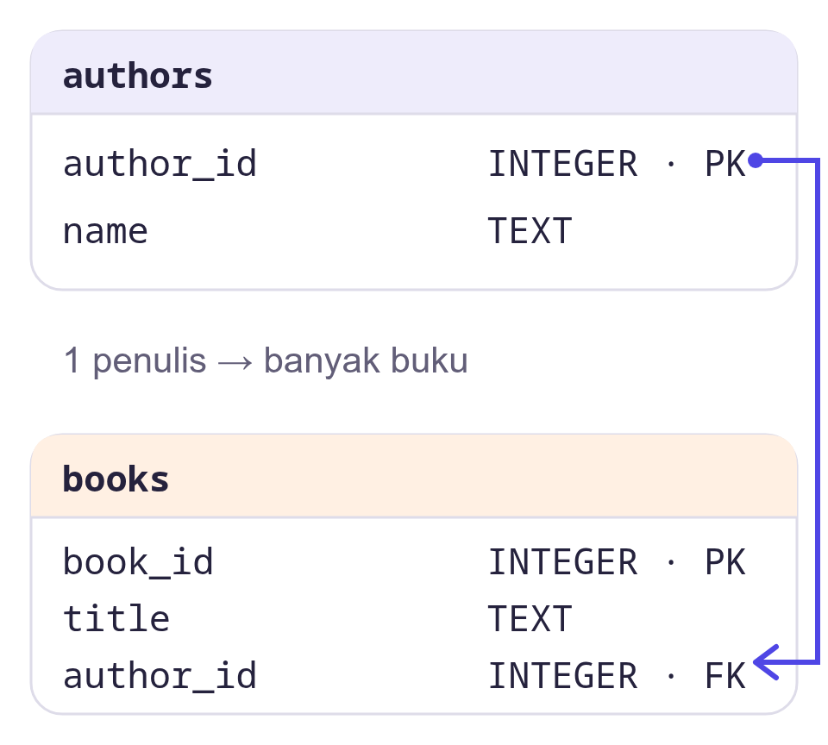
Quethink
Belajar basis data
melalui query dan visualisasi
Platform belajar interaktif
untuk mahasiswa pemula.
Notes:
Apa itu Quethink? Platform pembelajaran basis data yang memadukan materi, praktik SQL, visualisasi 2D, Tutor AI, dan tes. Fokusnya memahami relasi dan pengaruh query terhadap data.
Sumber: docs/01-PRD.md, docs/AGENTS.md. Screenshot menggunakan demo tamu dengan data sintetis, bukan data mahasiswa.

Slide 2
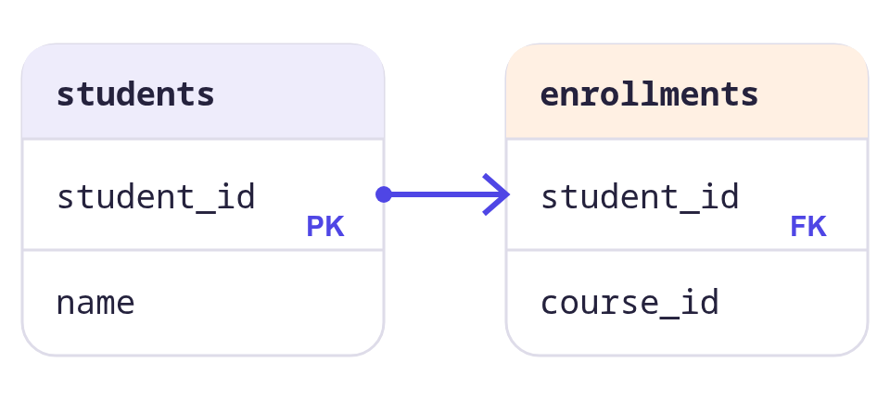
Mengapa Quethink dibuat?
Relasi perlu terlihat
Tabel, kunci, dan hubungan antardata
lebih mudah diamati secara visual.
Query perlu dicoba
Mahasiswa dapat melihat hasil query
dan perubahan pada data sintetis.
Belajar perlu terarah
Materi, latihan inti, dan tes disusun
dalam alur yang jelas.
02
Notes:
Quethink dirancang untuk menghubungkan penjelasan konsep dengan pengalaman mencoba. Poin pada slide ini adalah alasan dan pendekatan desain, bukan klaim efektivitas yang sudah diukur.
Sumber: docs/01-PRD.md, docs/03-LEARNING_SYSTEM.md. Screenshot menggunakan demo tamu dengan data sintetis, bukan data mahasiswa.

Slide 3
Bagaimana cara belajarnya?
01
02
03
04
Materi
Lab inti
Lanjut materi
Tantangan Akhir
Baca konsep; gunakan PDF
atau video yang tersedia.
Coba query, amati hasil,
lalu tuntaskan latihan.
Selesaikan Lab inti
untuk membuka materi
berikutnya.
Uji pemahaman konsep
dan kemampuan SQL.
Materi + Lab inti diulang hingga seluruh materi selesai.
Pendamping: visualisasi 2D, Chatbot, Forum, dan SQLab dengan AI.
03
Notes:
Alur saat ini: membaca materi → Lab inti → materi berikutnya → Tantangan Akhir. Materi dan Lab diulang sampai semua materi wajib tuntas. Video adalah pendamping yang tersedia pada beberapa materi. Tantangan Akhir mensyaratkan nilai minimal 75; AI nonaktif selama tes aktif. SQLab adalah eksplorasi mandiri dengan AI pembuat draf tabel, relasi, dan contoh data untuk ditinjau lalu diterapkan pengguna. Forum tersedia untuk diskusi basis data dan umum. Sumber: docs/AGENTS.md, docs/03-LEARNING_SYSTEM.md, docs/05-AI_AGENT.md, docs/planning/2026-10-08-forum.md.

Slide 4
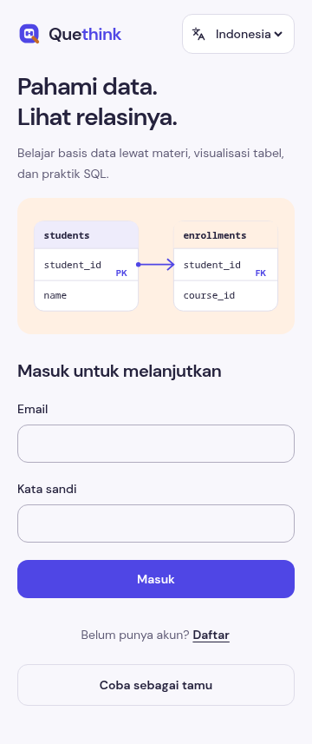
Target pengguna
Mahasiswa Informatika
semester awal
Baru mengenal basis data dan SQL.
Belajar mandiri atau sebagai pendamping
pembelajaran basis data di kelas.
Dapat diakses melalui ponsel dan laptop.
04
Notes:
Sasaran utamanya mahasiswa Informatika semester awal dengan pengalaman SQL yang masih terbatas. Akun menyimpan progres di cloud; tamu dapat mencoba fitur dan menyimpan progres secara lokal pada perangkat.
Sumber: docs/01-PRD.md, docs/AGENTS.md. Screenshot menggunakan demo tamu dengan data sintetis, bukan data mahasiswa.

Slide 5
Tujuan pembelajaran
Memahami struktur dan relasi
Mengenali tabel, primary key, foreign key, dan hubungan data.
Menulis dan menjelaskan query
Membaca data, menggabungkan tabel, dan memahami hasilnya.
Mengubah data secara aman
Memeriksa target sebelum INSERT, UPDATE, atau DELETE.
Pemahaman diuji melalui latihan inti dan Tantangan Akhir.
05
Notes:
Tujuan Quethink adalah membangun pemahaman konsep, keterampilan SQL dasar, dan kebiasaan memeriksa hasil secara mandiri. Tujuan ini belum merupakan bukti peningkatan hasil belajar; efektivitas perlu diuji melalui penggunaan nyata.
Sumber: docs/04-CURRICULUM.md, docs/01-PRD.md. Screenshot menggunakan demo tamu dengan data sintetis, bukan data mahasiswa.

Slide 6
Masukan dan saran

